Slide 1

Francisco Malillos castellano,aythami pérez vega y nicolás ruiz barreto

Slide 2
INDICE
Estructura del proyecto web
Estructura de los datos que se almacenan en firebase
Tour por la página web
Mostrar evolución del Trello
Enlaces

Slide 3
ESTRUCTURA DEL PROYECTO

Slide 4
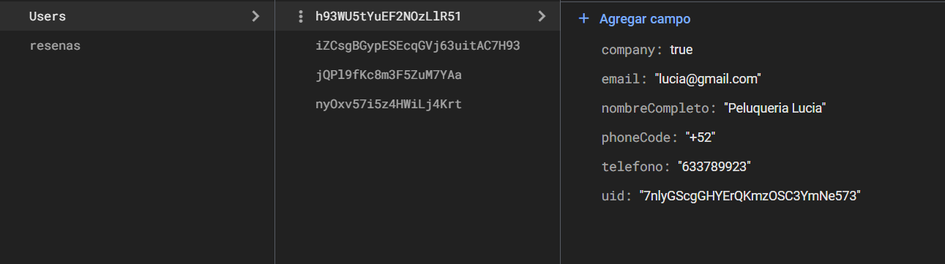
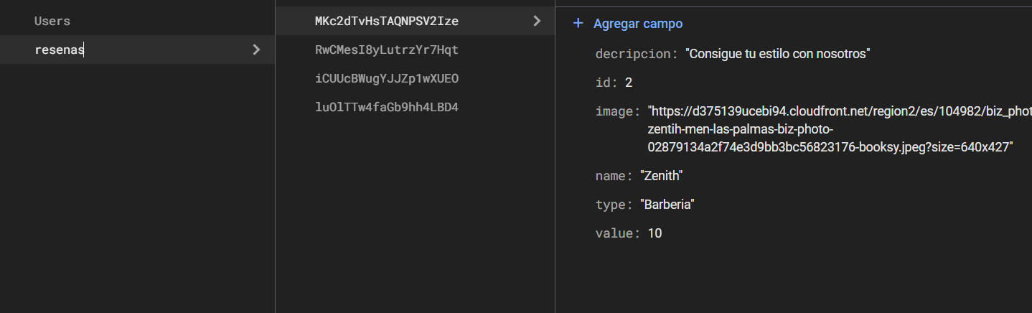
ESTRUCTURA DE LOS DATOS (FIREBASE)
Distribuimos los datos en dos FireStore:
Users: Esta es la base de datos donde se cargan los usuarios mientras se van creando cuando se registran:
- En ella se pueden ver los distintos campos como se muestra en la imagen (email,nombreCompleto,phonesCode, teléfono,…), uno de los campos que nos servirá de bastante información es el de company, en donde se nos indica si es una empresa o un usuario, para que a la hora de iniciar sesión se dirija a una página u otra
Resenas: Esta base de datos como bien indica su nombre es para guardar las reseñas a los diferentes establecimientos y que estas se muestren y se posicionen en la página principal, en ella encontramos campos como: descripción, imagen(foto del logo de la empresa), nombre de la empresa,…

Slide 5
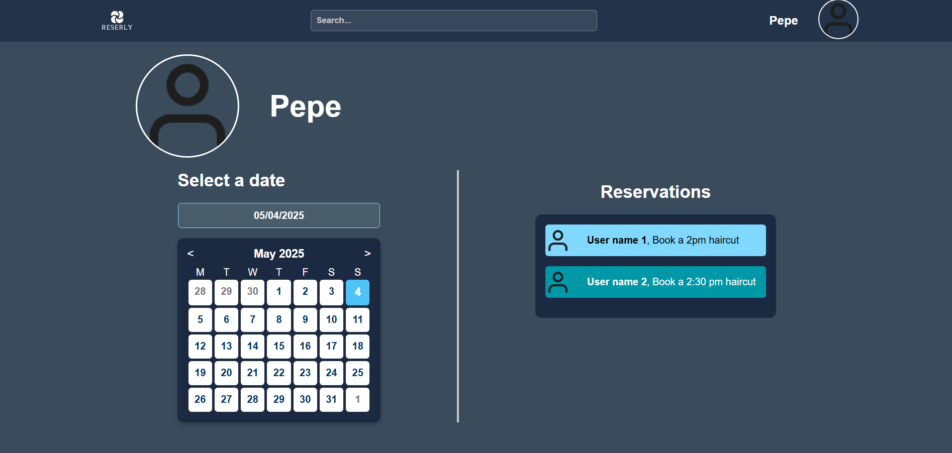
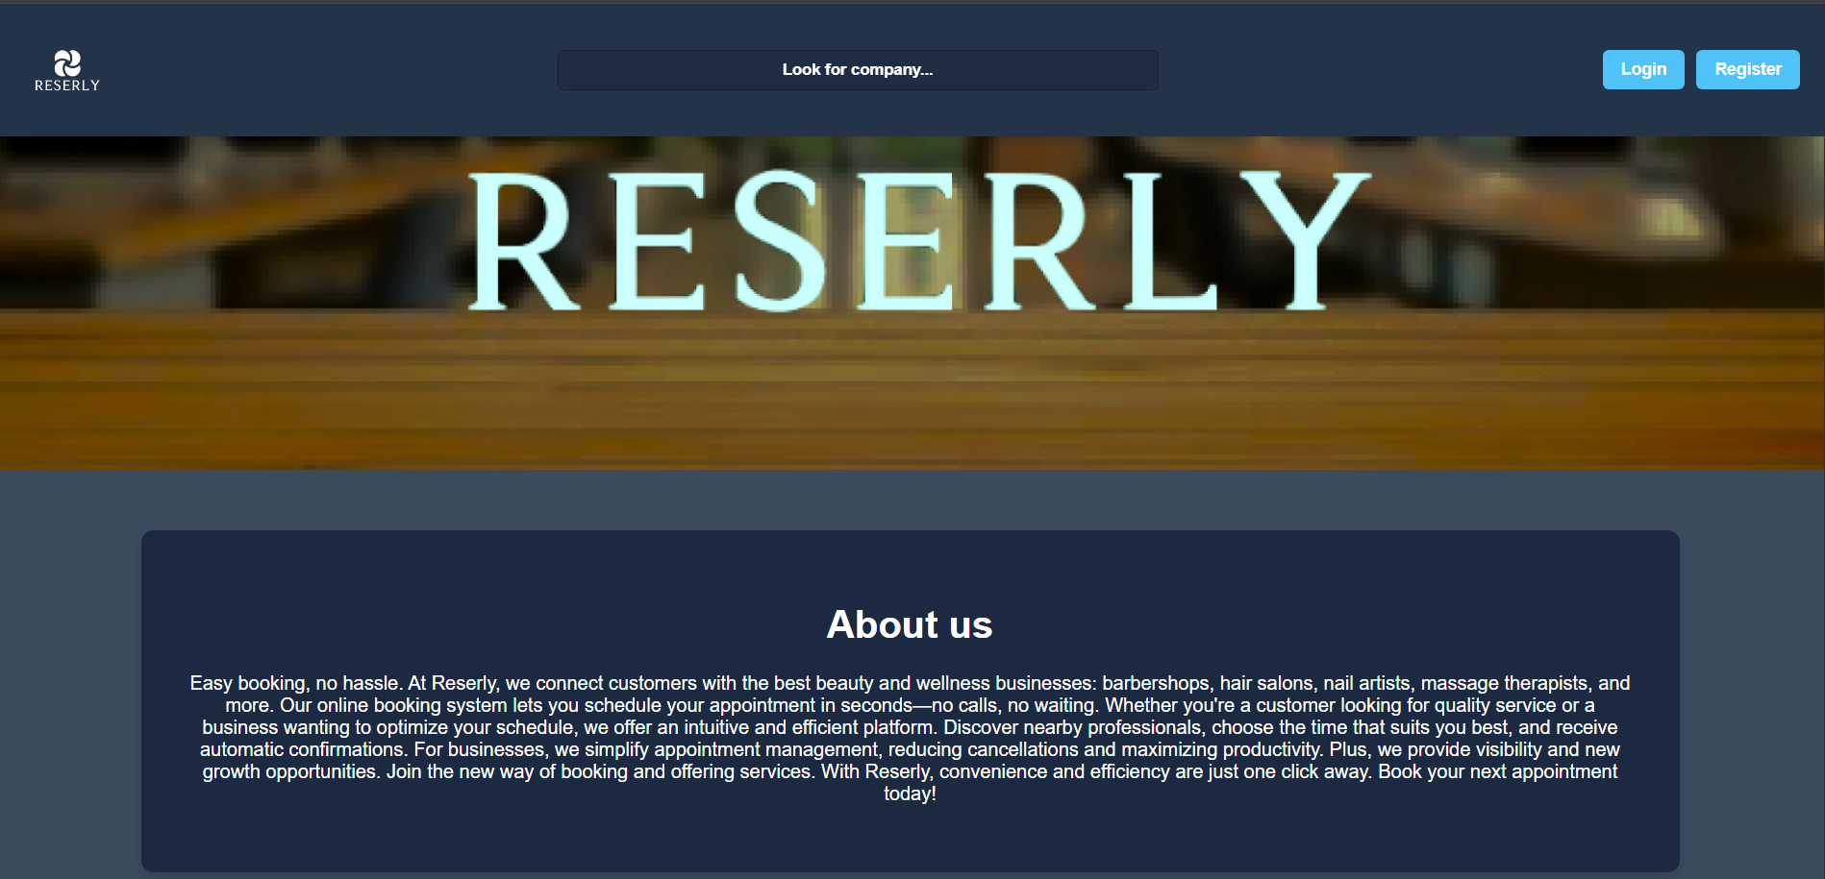
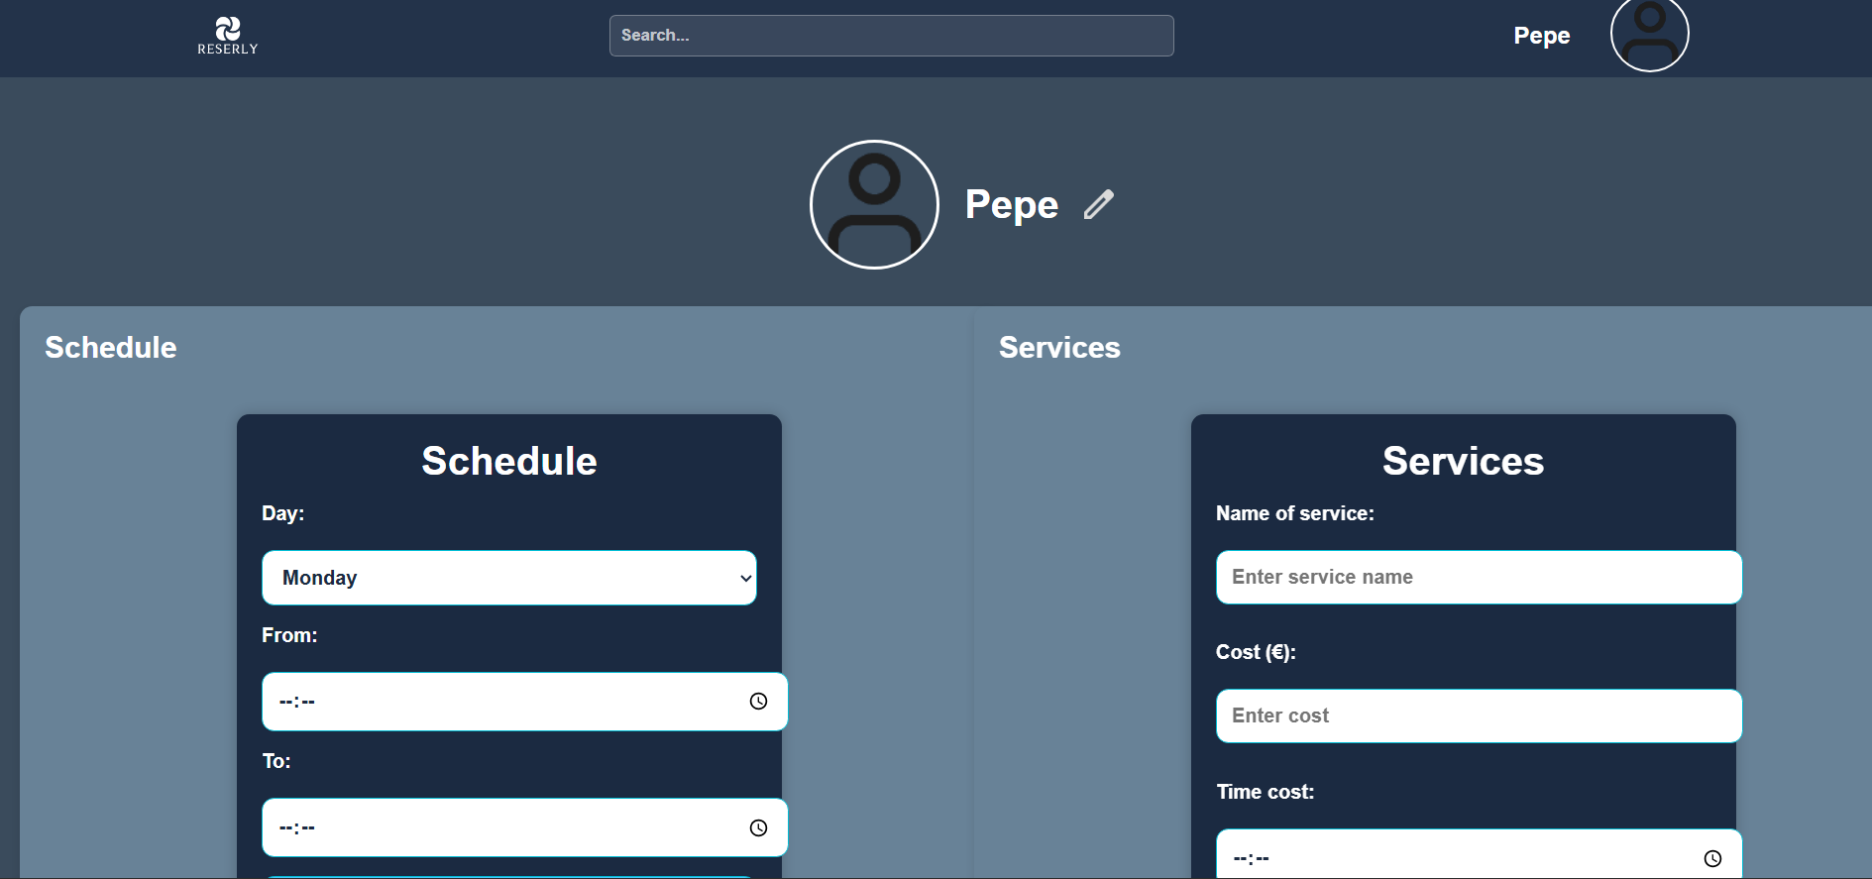
TOUR POR LA PÁGINA

Slide 6
Como podemos ver en la anterior diapositiva, podemos iniciar sesión como empresa o como usuario y desplazarnos a través de las páginas mediante la pestaña de tu usuario en la esquina superior derecha perteneciente al header
Tenemos la opción de administrarnos cada pagina entre otros mostramos nuestro ejemplo del calendario, mostrando que día ofrecemos nuestros servicios y que día puedes reservalos en el caso del usuario cliente

Slide 7
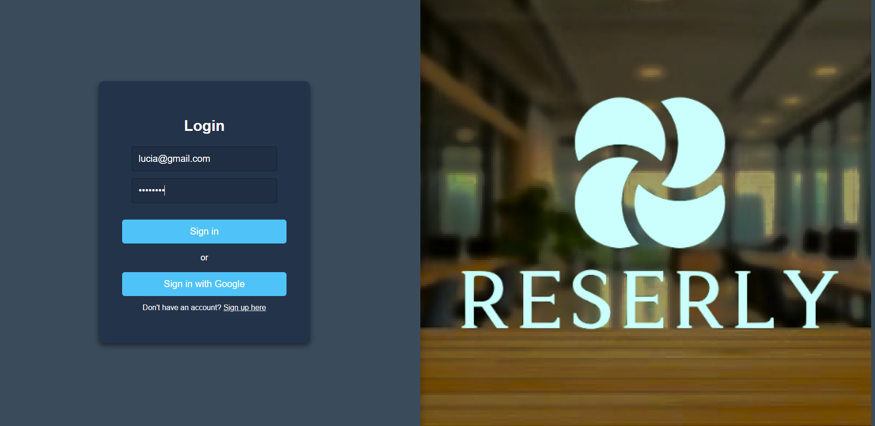

TOUR POR LA PÁGINA

Slide 8
En la anterior diapositiva podemos ver la opción de registro del usuario, y en la otra el formulario de inicio de sesión en el caso de ya estar registrado en nuestra web

Slide 9
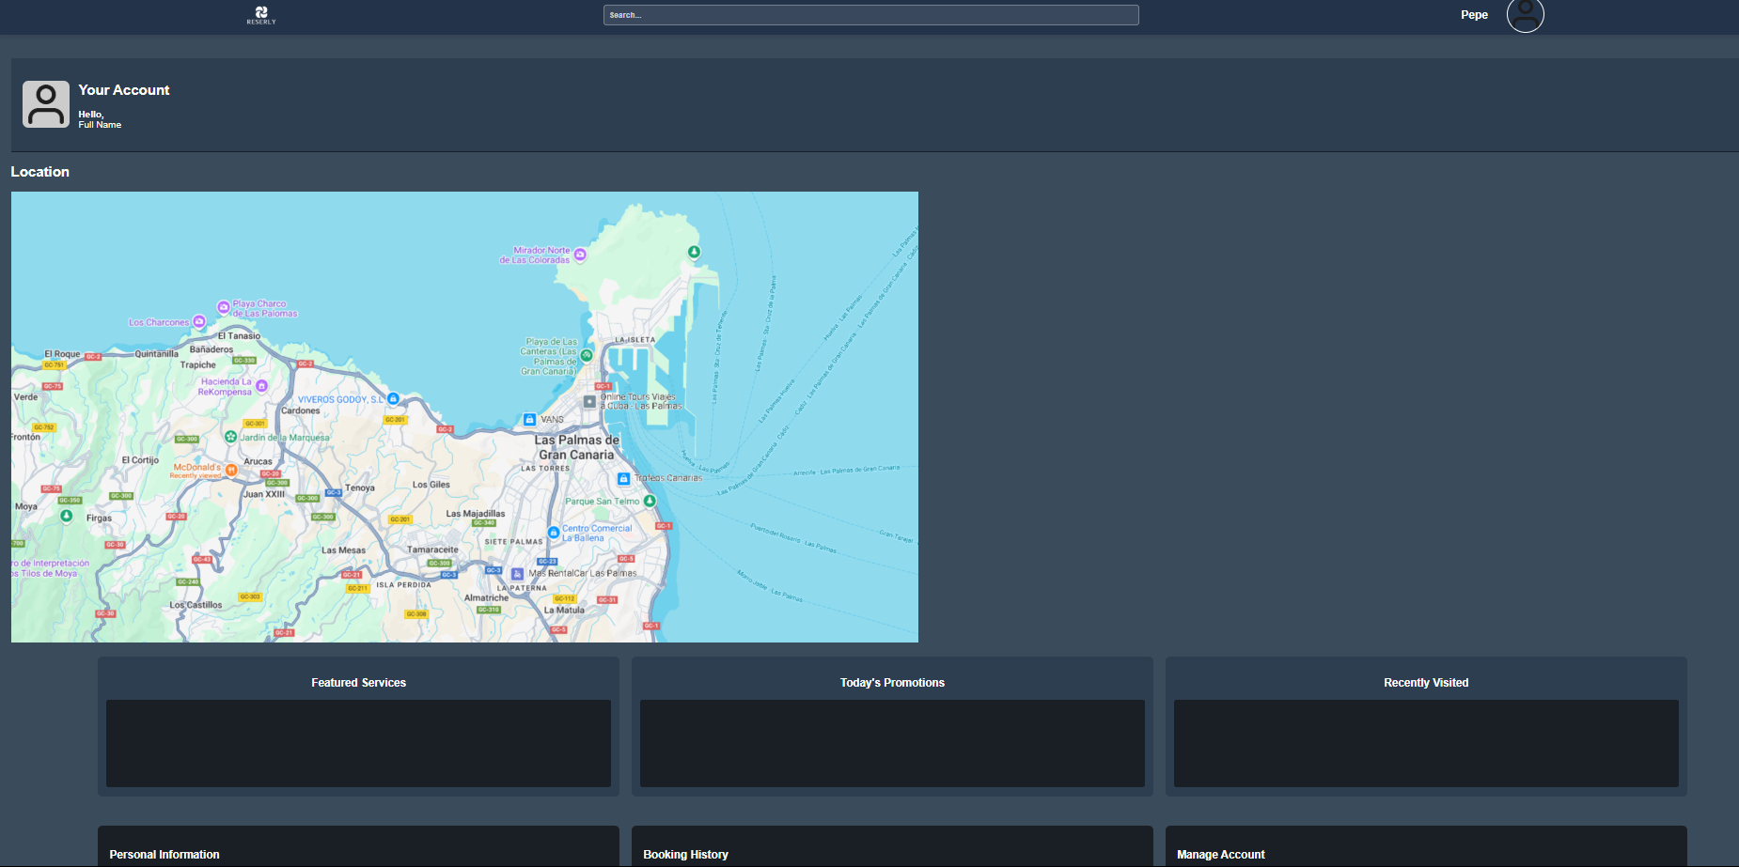
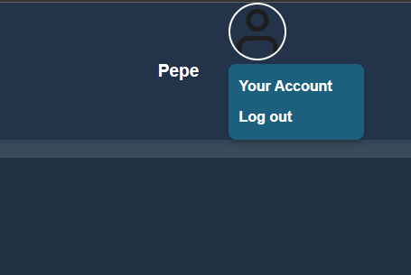

Slide 10
En esta última diapositiva vemos la barra de opciones que se despliega de la pestaña superior del usuario donde podemos desplazarnos entre las páginas

Slide 11
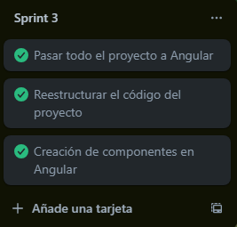
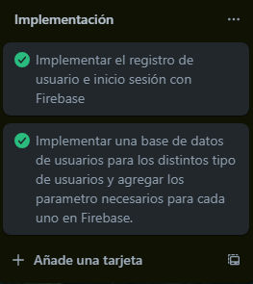
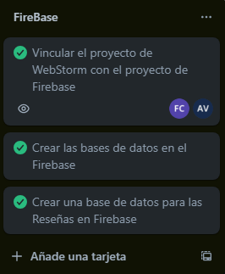
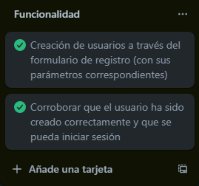
EVOLUCIÓN DEL PROYECTO

Slide 12
enlaces
Enlace a Figma (Mockups):
  https://www.figma.com/design/M87p0PfJuhE1bq51WpVQs4/Reserly?node-id=0-1&t=6vBebie4Pjv9fZOe-1
Enlace a GitHub:
  https://github.com/AythamiPV/Reserly/tree/sprint3
Enlace al trello:
  https://trello.com/invite/b/67a62f6bffa16fc46760a77b/ATTI9789d2d7db6ffa16c1a8e1291604a1999397688E/reserly

Slide 13
Muchas gracias

